Slide 1
S05
▶ Abrir en Google Colab
De 100 variables a un modelo que decide
Regularización: Ridge, LASSO y Elastic Net — y regresión no lineal
Herramientas para la Ciencia de Datos, UPC, Facultad de Negocios
Notes:
GUION: Bienvenida a S05. Promesa: cuando hay MUCHAS variables el OLS de S03/S04 sobreajusta; la regularización entrega un modelo estable, simple y que generaliza. Al terminar se sabrá contraer (Ridge), seleccionar (LASSO), combinar (Elastic Net), elegir λ por validación cruzada y modelar la no linealidad. Método del deck: cada cifra del venv se muestra contra su benchmark ESL, leída del Excel. El botón «Abrir en Colab» lleva al cuaderno. [Jueves]

Slide 2




▶ Notebook, Índice, celda 0
MAPA DEL JUEVES — CAPÍTULOS 5.1 A 5.5
El jueves avanza en cinco capítulos
Capítulo 5.1
Capítulo 5.2
Capítulo 5.3
Capítulo 5.4 y 5.5
¿Por qué el OLS pierde eficacia con un número elevado de variables?
¿Qué significa penalizar un coeficiente?
¿Cómo operan el encogimiento de RIDGE y la selección de LASSO?
¿Cómo se determina la intensidad de la penalización? ¿Se sostiene con datos reales? La réplica de Tibshirani (1996)
Min 20-40
Min 40-65
Min 65-95
Min 110-180
S05 — Herramientas para la Ciencia de Datos, UPC
2 / 22
Notes:
GUION: ANUNCIAR LO QUE SE VA A MOSTRAR. Las cuatro tarjetas son los CUATRO ACTOS del deck —sus divisores, en el mismo orden— y dentro de cada uno los pasos que contiene; el chip apunta al mapa de la sesión del cuaderno (celda 0). Recorrerlos como el arco Contexto → Evidencia → Decisión y DESARROLLAR CADA UNO EN VOZ ALTA, que en el slide solo está el rótulo: ACTO 1 EL PROBLEMA (contexto) — el OLS sobreajusta cuando hay muchas variables, y el marco que lo explica es el compromiso sesgo-varianza. ACTO 2 CONTRAER O SELECCIONAR (evidencia) — Ridge (L2) deja todos los coeficientes pero moderados (contrae, nunca anula) y LASSO (L1) los lleva a cero exacto (selección automática); ambos se ven sobre la réplica de ESL Tabla 3.3 en prostate, con la estandarización como requisito. ACTO 3 ELEGIR CON CRITERIO — λ y α por validación cruzada con pliegues BARAJADOS (no `cv=10` entero), Elastic Net para grupos correlacionados y el caso de alta dimensión (Communities and Crime, 100 variables). ACTO 4 MÁS ALLÁ DE LA RECTA (decisión) — polinomios, splines y GAM para lo que no es recta, los supuestos con su diagnóstico, y la recomendación del entregable: ante errores equivalentes se elige el modelo más simple. El LABORATORIO (Communities: comparar los cuatro modelos y recomendar uno) es el cierre y se presenta al final, por eso no es un acto. SI ALGUIEN PREGUNTA POR LA NUMERACIÓN: los actos son el CONTENIDO y las «Secciones 3 a 11» del cuaderno son su despliegue ejecutable; la correspondencia está tabulada en la celda 0 y no son dos numeraciones rivales. [Jueves]

Slide 3
1
El problema
Por qué el OLS falla cuando hay muchas variables
Notes:
GUION: Abrir el contexto. Cuando el número de predictores p se acerca al de observaciones n, el OLS ajusta el ruido y deja de generalizar. Es el marco —compromiso sesgo-varianza— que justifica toda la sesión y enmarca el resto del curso. DATO DE APERTURA, DICHO AQUÍ (ya no tiene slide propio): sobre prostate el LASSO deja 3 de 8 predictores CON EL MISMO error de prueba; no predice mejor, pero es de menor costo y auditable. Se proyectará con su gráfico en el acto 2. Fuente: DEFINICIONES Secciones 1-2. [Jueves, capítulo 5.1]

Slide 4
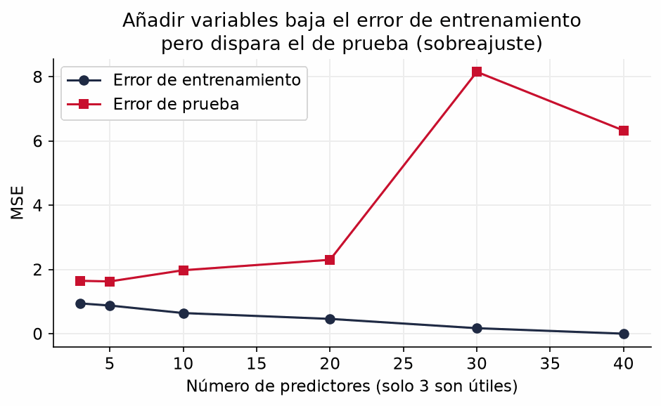

▶ Notebook, Sección 3, teoría guiada, celda 11
EL PROBLEMA — SESGO-VARIANZA EN ACCIÓN
Añadir variables eleva el error de prueba
Lectura de negocio
Sobreajustar es aprender el ruido: el error de entrenamiento cae, pero el de prueba aumenta con rapidez. Es varianza alta.
Demo sobre datos con 3 variables útiles (venv). Definición: ISLR Sección 2.2.2 y Sección 6.1 (statlearning.com).
S05 — Herramientas para la Ciencia de Datos, UPC
4 / 22
Notes:
GUION: Definir SOBREAJUSTE con la figura. Al añadir predictores inútiles, el error de entrenamiento (tinta) baja monótonamente, pero el de prueba (rojo) aumenta de forma pronunciada: el modelo se ajusta al ruido de la muestra. La honestidad la da el conjunto de prueba / la CV, nunca el ajuste in-sample. Aquí solo 3 variables son útiles; el resto suma varianza. Fuente: DEFINICIONES Sección 2. [Jueves, capítulo 5.1]

Slide 5


▶ Notebook, Sección 3, teoría guiada, celda 9
COMPROMISO SESGO-VARIANZA — ISLR SECCIÓN 2.2.2
El error de prueba es sesgo más varianza más ruido
Sesgo²
Varianza
Error irreducible
Error por un modelo demasiado rígido que no capta la relación real.
Sensibilidad del modelo a la muestra concreta de entrenamiento.
Ruido de fondo que ningún modelo puede eliminar.
Más flexibilidad lo reduce
Regularizar la recorta
El piso del error
S05 — Herramientas para la Ciencia de Datos, UPC
5 / 22
Notes:
GUION: Definir el COMPROMISO SESGO-VARIANZA. El error fuera de muestra se descompone en sesgo² (modelo rígido), varianza (inestabilidad ante la muestra) y ruido irreducible. Bajar el sesgo (más flexibilidad) sube la varianza y viceversa; hay un punto intermedio que minimiza el error total. La regularización es el mecanismo para desplazarse por esa curva: acepta algo de sesgo para recortar mucha varianza. Fuente: DEFINICIONES Sección 1. [Jueves, capítulo 5.1]

Slide 6
?
¿El modelo que ajusta perfecto el pasado sirve para el futuro?
En parejas (2 min): si un modelo tiene R² casi perfecto in-sample, ¿dónde está el riesgo al predecir el próximo trimestre?
Notes:
GUION: Primera pausa de discusión (cierre del acto 1). Dar 2 minutos y levantar 2-3 respuestas. Guiar: un ajuste in-sample perfecto suele ser MALA señal (sobreajuste); lo que importa es el error fuera de muestra. Cerrar: para controlar la varianza sin renunciar a las variables se necesita una herramienta, la regularización, tema del acto 2. [Jueves, capítulo 5.1]

Slide 7
2
Contraer o seleccionar
Ridge (L2), LASSO (L1) y la réplica de ESL / prostate
Notes:
GUION: Abrir el desarrollo. La regularización añade un término que penaliza el tamaño de los coeficientes. Según la forma de esa penalización aparecen Ridge (contrae) y LASSO (contrae Y selecciona). Luego se reproduce el ejemplo clásico de ESL sobre prostate. Fuente: DEFINICIONES Secciones 3-6. [Jueves, capítulo 5.2]

Slide 8


▶ Notebook, Sección 3, teoría guiada, celda 9
EL NÚCLEO DE LA SESIÓN — DEFINICIONES SECCIÓN 3
Regularización
DEFINICIÓN
Al ajuste (RSS) se le suma una penalización sobre el tamaño de los coeficientes: contrae β, más sesgo y menos varianza.
EJEMPLO
min RSS + λ·P(β): la forma de P(β) define Ridge (L2), LASSO (L1) o Elastic Net (L1+L2).
el glosario de la sesión; ISLR Sección 6.2 (shrinkage methods).
S05 — Herramientas para la Ciencia de Datos, UPC
8 / 22
Notes:
GUION: Fijar el concepto propio. En vez de minimizar solo la suma de cuadrados de los residuales (RSS), se minimiza RSS más un término λ·P(β) que penaliza coeficientes grandes. Eso introduce algo de sesgo pero reduce la varianza: el modelo se vuelve estable y generalizable incluso con p grande o predictores correlacionados, donde el OLS clásico se rompe. La forma de P(β) define la familia. Fuente: DEFINICIONES Sección 3. [Jueves, capítulo 5.2]

Slide 9
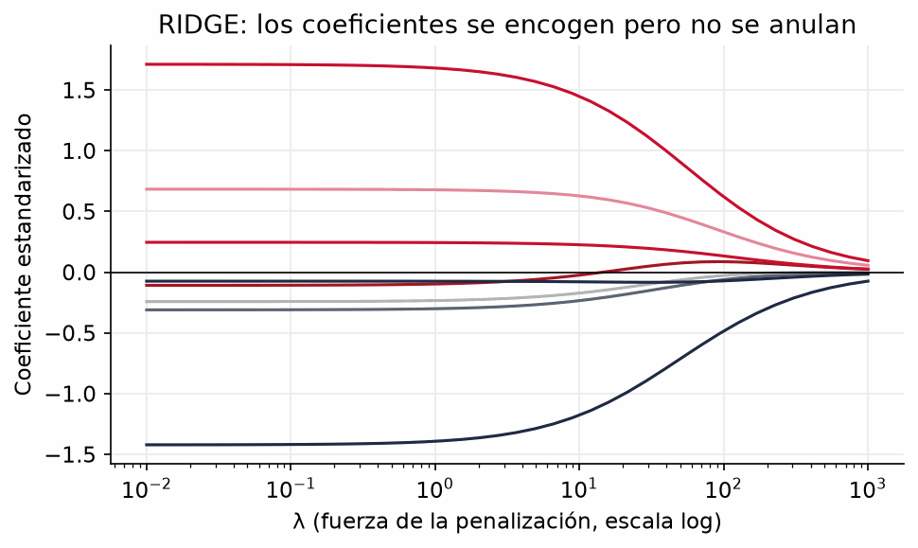
▶ Notebook, Sección 3, demo RIDGE, celda 16
DOS PENALIZACIONES, DOS COMPORTAMIENTOS — ISLR SECCIÓN 6.2
Ridge contrae todo; el LASSO además selecciona
Ridge (L2)
LASSO (L1)
▪ Penaliza Σ|β|
▪ Anula: modelo ralo
▪ Selecciona solo
vs
▪ Penaliza Σβ²
▪ Contrae, nunca anula
▪ Cura la colinealidad
figuras/S05_fig_ridge_encogimiento.png (venv). Hoerl & Kennard (1970); Tibshirani (1996).
S05 — Herramientas para la Ciencia de Datos, UPC
9 / 22
Notes:
GUION: Contraste central A-vs-B; el slide solo lleva los tres rótulos de cada lado, el desarrollo es verbal. RIDGE minimiza RSS + λ·Σβ² (L2): al crecer λ todos los coeficientes se contraen de forma continua, pero NINGUNO llega a cero —no selecciona, mantiene todas las variables con peso reducido—; ideal bajo multicolinealidad (el VIF de S04). LASSO minimiza RSS + λ·Σ|β| (L1): lleva coeficientes exactamente a cero → modelo ralo con selección automática. LASSO = Least Absolute Shrinkage and Selection Operator. Fuente: DEFINICIONES Secciones 4-5. [Jueves, capítulo 5.3]

Slide 10

▶ Notebook, Sección 3, 🧮 RIDGE, celda 14
[PIZARRA] DEMOSTRACIÓN 1 DE 2 — SE DERIVA EN EL TABLERO
Ridge: sumar λI salva la matriz que el OLS no puede invertir
1
2
3
4
Objetivo
Derivar
Igualar a 0
Despejar
J(β) = RSS + λ·Σβ²
∂J/∂β = −2Xᵀy + 2XᵀXβ + 2λβ
(XᵀX + λI)·β = Xᵀy
β = (XᵀX + λI)⁻¹Xᵀy
En el paper: Hoerl & Kennard (1970), Technometrics 12(1), ESL Sección 3.4.1, verificado contra sklearn en el cuaderno (celda 19)
S05 — Herramientas para la Ciencia de Datos, UPC
10 / 22
Notes:
GUION [PIZARRA — se deriva en vivo, el slide es solo el mapa de los cuatro pasos]. (1) OBJETIVO: al RSS se le suma el peaje λ·Σβ²; el intercepto NO se penaliza (se trabaja con datos centrados). (2) DERIVAR: en forma matricial J(β) = (y−Xβ)ᵀ(y−Xβ) + λβᵀβ; se usan dos reglas con su análogo escalar —d(βᵀb)/dβ = b, como d(bβ)/dβ = b; y d(βᵀAβ)/dβ = 2Aβ con A simétrica, como d(aβ²)/dβ = 2aβ—. (3) IGUALAR A 0: como la función es convexa, el punto crítico es el mínimo global; se divide entre 2 y se factoriza usando λβ = λIβ. (4) DESPEJAR: se invierte y sale la fórmula cerrada. EL PUNTO CLAVE: el OLS es lo mismo SIN el λI, y ahí está su problema —con dos predictores casi idénticos XᵀX se acerca a singular y su inversa se vuelve numéricamente inestable—. ANCLARLO CON NÚMEROS EN LA PIZARRA: con correlación 0,99, det(XᵀX) = 1 − 0,99² = 0,0199 (al borde del abismo); sumando λ=0,1 a la diagonal, det = 1,1² − 0,99² = 0,2299, MÁS DE DIEZ VECES MAYOR. En valores propios: 1,99 y 0,01 pasan a 2,09 y 0,11. Por eso (XᵀX + λI) SIEMPRE es invertible y por eso el Ridge nació como remedio a la colinealidad. Preguntar al cierre: '¿qué λ hace exactamente cero un coeficiente Ridge?' — ninguno finito. Fuente: guía del docente Sección 3.2. [Jueves, capítulo 5.3]

Slide 11
▶ Notebook, Sección 3, 🧮 + 🖐️ LASSO, celda 25
[PIZARRA] DEMOSTRACIÓN 2 DE 2 — SE DERIVA EN EL TABLERO
LASSO: el soft-threshold anula toda señal menor que λ
1
2
3
4
Señal ρ
Zona muerta
Restar λ
Resultado
ρ = xⱼᵀr₋ⱼ / n
|ρ| ≤ λ ⇒ β = 0
|ρ| > λ ⇒ β = ρ ∓ λ
S(ρ,λ) = sgn(ρ)·(|ρ|−λ)₊
En el paper: Tibshirani (1996), JRSS-B 58(1), descenso por coordenadas (glmnet), comprobado manualmente contra sklearn en el cuaderno (celda 27)
S05 — Herramientas para la Ciencia de Datos, UPC
11 / 22
Notes:
GUION [PIZARRA — se deriva en vivo, coordenada a coordenada]. DEFINIR ρ ANTES DE NADA, que en el slide solo está la fórmula: ρⱼ = (1/n)·xⱼᵀr₋ⱼ es la SEÑAL de la coordenada j antes de penalizar, donde r₋ⱼ es el RESIDUO PARCIAL (lo que queda de y tras descontar todas las variables menos la j). Con predictores estandarizados eso es el coeficiente de una regresión SIMPLE de ese residuo sobre xⱼ, y en el caso ortogonal coincide con el coeficiente OLS pleno. NO llamarlo «correlación parcial»: es una covarianza normalizada y no está acotada en [−1,1]. Es la definición única de la sesión (guía Sección 3.3 y cuaderno celda 25). Con predictores estandarizados y ortogonales el problema se DESACOPLA en p problemas de una variable: f(β) = ½(β − ρ)² + λ|β|. Declarar antes la normalización 1/(2n) de sklearn: de ella sale el ½ y gracias a ella el umbral queda EXACTAMENTE λ, sin constantes adicionales (y atención: Ridge de sklearn NO normaliza, así que sus λ no son comparables). Se resuelve POR TRAMOS según el signo: si se apuesta a β>0, la derivada es (β − ρ) + λ = 0 → β = ρ − λ, coherente solo si ρ > λ; si se apuesta a β<0, β = ρ + λ, coherente solo si ρ < −λ; y si |ρ| ≤ λ ninguna apuesta es coherente y el mínimo cae en el VÉRTICE β = 0. Las tres ramas se resumen en un operador: S(ρ,λ) = signo(ρ)·máx(|ρ|−λ, 0). EL PUNTO CLAVE: hay una ZONA MUERTA de ancho λ alrededor del cero que anula las variables pequeñas —el LASSO no las reduce, LAS ELIMINA—. EJEMPLO EN LA PIZARRA con λ=0,35 y ρ = (0,90, 0,30, −0,50, 0,10): sobreviven 0,90→+0,55 y −0,50→−0,15; se anulan 0,30 y 0,10. Dibujar la recta, sombrear la franja [−0,35; 0,35] y las flechas hacia el centro. CONTRASTE CON RIDGE, escribirlo al lado: Ridge DIVIDE la señal, ρ/(1+λ), y dividir siempre deja algo; LASSO RESTA un tramo fijo, y restar puede agotar. El cuaderno reproduce este cálculo de forma manual y lo verifica con assert contra Lasso de sklearn (celda 27). Fuente: guía del docente Sección 3.3. [Jueves, capítulo 5.3]

Slide 12
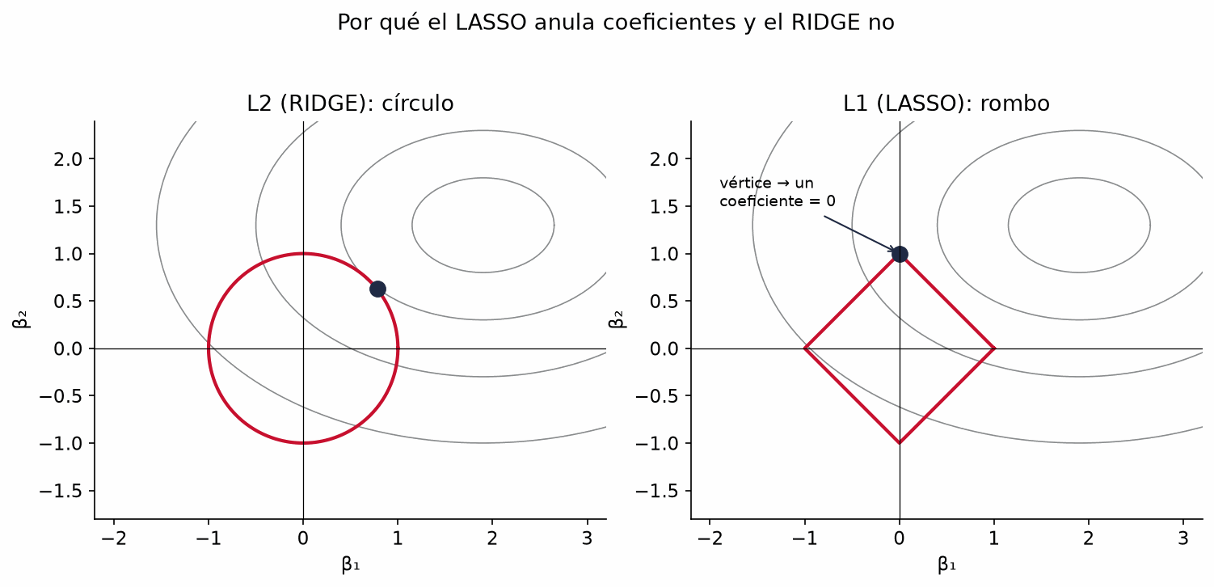
▶ Notebook, Sección 6.2, celda 124
POR QUÉ EL LASSO SELECCIONA Y EL RIDGE NO — GEOMETRÍA L1 VS L2
El rombo del LASSO anula variables
figuras/S05_fig_geometria_L1_L2.png (venv, cálculo directo). Fuente: ISLR Sección 6.2.2 y Figura 6.7; ESL Sección 3.4.2-3.4.3.
S05 — Herramientas para la Ciencia de Datos, UPC
12 / 22
Notes:
GUION: La intuición geométrica. Ambos métodos equivalen a minimizar el RSS dentro de una región: Ridge una esfera/círculo (bordes suaves), LASSO un rombo con vértices sobre los ejes. El contacto de las curvas de nivel del RSS con el rombo ocurre con alta probabilidad en un VÉRTICE, donde una coordenada vale 0 → variable eliminada. En el círculo del Ridge, sin esquinas, el contacto casi nunca cae sobre un eje → contrae pero no anula. Fuente: DEFINICIONES Sección 6. [Jueves, capítulo 5.3]

Slide 13
▶ Entregable, Communities and Crime
ASÍ SE HACE — EL ERROR OPERATIVO NÚMERO UNO
Estandarizar es obligatorio antes de regularizar
▸ Qué hace: sin escalar, la penalización depende de las unidades y la selección se vuelve arbitraria.
CÓDIGO REAL DEL CUADERNO
pipe = Pipeline([("escala", StandardScaler()), ("modelo", modelo)]).fit(Xtr, ytr)
# el escalador aprende media/sigma SOLO del train -> sin fuga
notebook celda 101 (pipeline de negocio: escalado ajustado solo en train).
S05 — Herramientas para la Ciencia de Datos, UPC
13 / 22
Notes:
GUION: La regla operativa que más se olvida. La penalización actúa sobre la MAGNITUD de los coeficientes, que depende de las unidades de cada variable. Sin escalar, la selección del LASSO depende arbitrariamente de las escalas. Solución: StandardScaler (media 0, varianza 1) ajustado SOLO en train (evita fuga) y aplicado a test. DECIR EN VOZ ALTA LA LÍNEA QUE YA NO ESTÁ EN EL SLIDE: la partición es train_test_split(Xc, yc, test_size=0.3, random_state=42), es decir 70/30 con semilla fija, y el Pipeline garantiza que el escalador se reajuste dentro de cada pliegue de la CV. DOS CANTIDADES QUE NO SON LA MISMA y que conviene no mezclar: (a) el efecto ddof —sklearn divide por la sd poblacional (ddof=0) y R por la muestral (ddof=1)— vale 0,517 % (factor √(96/97)≈0,994832) y es un detalle de librería, irrelevante; (b) el efecto de CONVENCIÓN —escalar sobre las 97 filas (convención ESL, coef lcavol 0,676) frente a escalar solo en el train de 67 (coef 0,711)— vale +5,18 %, diez veces más, y saca el target de la réplica fuera de su tolerancia 0,65-0,71. Por eso la réplica de prostate usa las 97 filas (excepción documentada) y todo lo demás usa solo-train. Fuente: DEFINICIONES Sección 9. [Jueves, capítulo 5.3]

Slide 14
3
Elegir con criterio
λ por validación cruzada, Elastic Net y alta dimensión
Notes:
GUION: Abrir el acto 3. La regularización solo es confiable si λ (y α) se eligen con un método objetivo: la validación cruzada de S04. Y hay que ver qué aporta todo esto en un caso de negocio de alta dimensión (Communities). Fuente: DEFINICIONES Secciones 8-10. [Jueves, capítulo 5.4]

Slide 15
▶ Notebook, Sección 4, Paso 5, celda 72
ASÍ SE HACE — ELEGIR Λ POR VALIDACIÓN CRUZADA
La validación cruzada, no la intuición, elige la fuerza λ
▸ Qué hace: prueba valores de λ por validación cruzada con los pliegues barajados y elige el de menor error.
CÓDIGO REAL DEL CUADERNO
cv_barajada = KFold(n_splits=10, shuffle=True, random_state=42) # <- shuffle, no cv=10
lasso_cv = LassoCV(cv=cv_barajada, max_iter=200000).fit(X_train_s, y_train)
# λ_min (desempeño) vs λ_1se (parsimonia); la réplica ESL fija el λ del borde ralo
notebook celda 72 (Paso 5, λ_min y λ_1se con pliegues barajados) y celda 78 (Paso 5b, λ operativo 0,2203). Fuente: DEFINICIONES Secciones 8 y 10; ISLR Sección 6.2.3; sklearn LassoCV.
S05 — Herramientas para la Ciencia de Datos, UPC
15 / 22
Notes:
GUION: λ es el parámetro que decide cuánto se simplifica el modelo, y NO se fija de forma arbitraria: la curva de CV tiene forma de U y se elige el λ con menor error (λ_min → 0,0129, 7 variables) o, para más parsimonia, λ_1se (el mayor λ dentro de un error estándar del mínimo, con se=sd/√k, no la sd cruda → 0,1939, 5 variables). Es una decisión de negocio: máximo desempeño frente a robustez/interpretabilidad. En sklearn λ se llama alpha. LA LECCIÓN DEL BARAJADO (subrayar el primer renglón del código): pasar cv=10 como ENTERO construye un KFold SIN barajar, con pliegues que son bloques CONTIGUOS de filas. Y prostate.csv llega ordenado de forma creciente por lpsa —la correlación entre el nº de fila y lpsa es 0,9581—, así que cada pliegue sería una franja del target: se entrena en un rango de la respuesta y se valida en otro. Medido: el CV-MSE mínimo pasa de 0,5359 (barajando) a 0,7565 (sin barajar), un 41 % de inflación, mientras el MSE de PRUEBA apenas se mueve (0,4942 vs 0,5105) — prueba de que lo que falla es el instrumento de medida, no el modelo. Y el λ elegido cambia, así que cambia el modelo final. REGLA PARA LLEVARSE: barajar siempre los pliegues, SALVO que el orden signifique algo — series temporales o paneles (TimeSeriesSplit) y datos con grupos (GroupKFold). Antes de partir, comprobar si el archivo viene ordenado. NOTA FINA: con cv entero el random_state del estimador ni siquiera interviene; solo dentro del KFold la semilla hace algo. Y NO llamar CV-MSE al MSE de prueba: en λ_1se valen 0,6483 y 0,4714. Detalle en la hoja cv_barajado del Excel. Fuente: DEFINICIONES Sección 10, INTERPRETACION Sección 3. [Jueves, capítulo 5.4]

Slide 16

▶ Notebook, Sección 4, Paso 6, celda 81
ELASTIC NET — ZOU & HASTIE (2005), JRSS-B 67(2)
Elastic Net combina L1 y L2 para grupos correlacionados
Penalización mixta
λ·[α·Σ|β| + (1−α)·Σβ²]
α interpola
α = 1 → LASSO; α = 0 → Ridge.
Agrupamiento
Toma o descarta el grupo junto.
S05 — Herramientas para la Ciencia de Datos, UPC
16 / 22
Notes:
GUION: Definir ELASTIC NET. Penalización mixta L1+L2 con un parámetro de mezcla α (l1_ratio en sklearn) que interpola entre Ridge (α=0) y LASSO (α=1). Hereda del LASSO la selección y del Ridge la estabilidad ante correlación: su efecto de AGRUPAMIENTO tiende a incluir o excluir en bloque a las variables gemelas, evitando la lotería del LASSO puro. Drill 2: justificar Elastic Net frente a LASSO con predictores muy correlacionados. Fuente: INTERPRETACION Sección 6. [Jueves, capítulo 5.3]

Slide 17
“
El «lasso» minimiza la suma de cuadrados de los residuales sujeta a que la suma de los valores absolutos de los coeficientes sea menor que una constante. Por la naturaleza de esa restricción, tiende a producir algunos coeficientes exactamente iguales a 0 y, por tanto, entrega modelos interpretables.
— Robert Tibshirani, 1996 — resumen del artículo (p. 267)
Notes:
GUION: Detenerse aquí antes de cualquier número. El LASSO NO nació del escenario de 'una gran cantidad de variables' ni del caso p > n: el ejemplo con el que Tibshirani lo demostró tiene OCHO predictores y NOVENTA Y SIETE pacientes, un problema donde el OLS es perfectamente estimable y donde, aun así, su respuesta no le sirve a nadie. La pregunta del artículo no es '¿cómo estimar cuando no se puede?', sino '¿por qué el analista queda insatisfecho con el OLS incluso cuando el OLS funciona?'. La Sección 1 del artículo desglosa esa insatisfacción en DOS motivos: PRECISIÓN DE PREDICCIÓN (poco sesgo, mucha varianza: contraer o anular coeficientes puede mejorar el error fuera de muestra) e INTERPRETACIÓN (se quiere el subconjunto más pequeño con los efectos más fuertes). Atender los dos A LA VEZ es la contribución, no la penalización en sí. Preguntar al aula: '¿por qué no le bastaba un modelo con precisión predictiva adecuada?'. Fuente: REPLICACION_PAPER.md Sección 0.1. [Jueves, capítulo 5.5]

Slide 18
QUÉ PREGUNTABA EL PAPER Y POR QUÉ USÓ LO QUE USÓ
Ninguna alternativa de 1996 respondía las dos mitades
1
2
3
Por qué no los subconjuntos
Por qué no el Ridge
Por qué tampoco el garrote
Proceso DISCRETO: cada regresor se retiene o se descarta. Cambios pequeños en los datos producen modelos muy distintos.
Proceso CONTINUO: contrae y estabiliza, pero no lleva ningún coeficiente a cero exacto, así que no hay modelo que leer.
Breiman ya contraía Y anulaba en 1995, pero REESCALA los coeficientes del OLS: hereda su mal comportamiento donde más se quiere regularizar.
Legible, pero de varianza alta
Estable, pero ilegible
El LASSO no parte del OLS
Decisiones documentadas en el original: REPLICACION_PAPER «Sección 0.3» (Tibshirani 1996, Sección 1, pp. 267-268; Breiman 1995).
S05 — Herramientas para la Ciencia de Datos, UPC
18 / 22
Notes:
GUION: Este es el slide que enseña a ELEGIR un método, no solo a aplicarlo. Cada tarjeta es una alternativa DESCARTADA y la mitad de la pregunta que dejaba sin responder: la selección de subconjuntos daba un modelo legible pero inestable —si la lista de variables cambia al re-muestrear, esa 'interpretación' no interpreta nada—; el Ridge daba estabilidad sin ceros. Detenerse en la TERCERA tarjeta, que casi nunca se enseña: el nonnegative garrote de Breiman (1995) ya contraía y anulaba, y su propio resumen decía que 'subset selection is unstable, ridge is very stable, and the nn-garrote is intermediate'. El LASSO tenía que ser mejor que él, y lo es porque el garrote PARTE de los coeficientes del OLS y los reescala, de modo que arrastra su mal comportamiento justo donde se quiere regularizar (sobreajuste, correlación alta); el LASSO se define como un problema de optimización propio. Cerrar con la pregunta de clase: '¿por qué hizo falta el LASSO si el garrote ya realizaba ambas operaciones?'. Un método no se elige por lo que hace, sino por DE QUÉ DEPENDE. Fuente: REPLICACION_PAPER.md Secciones 0.2 y 0.3. [Jueves, capítulo 5.5]

Slide 19
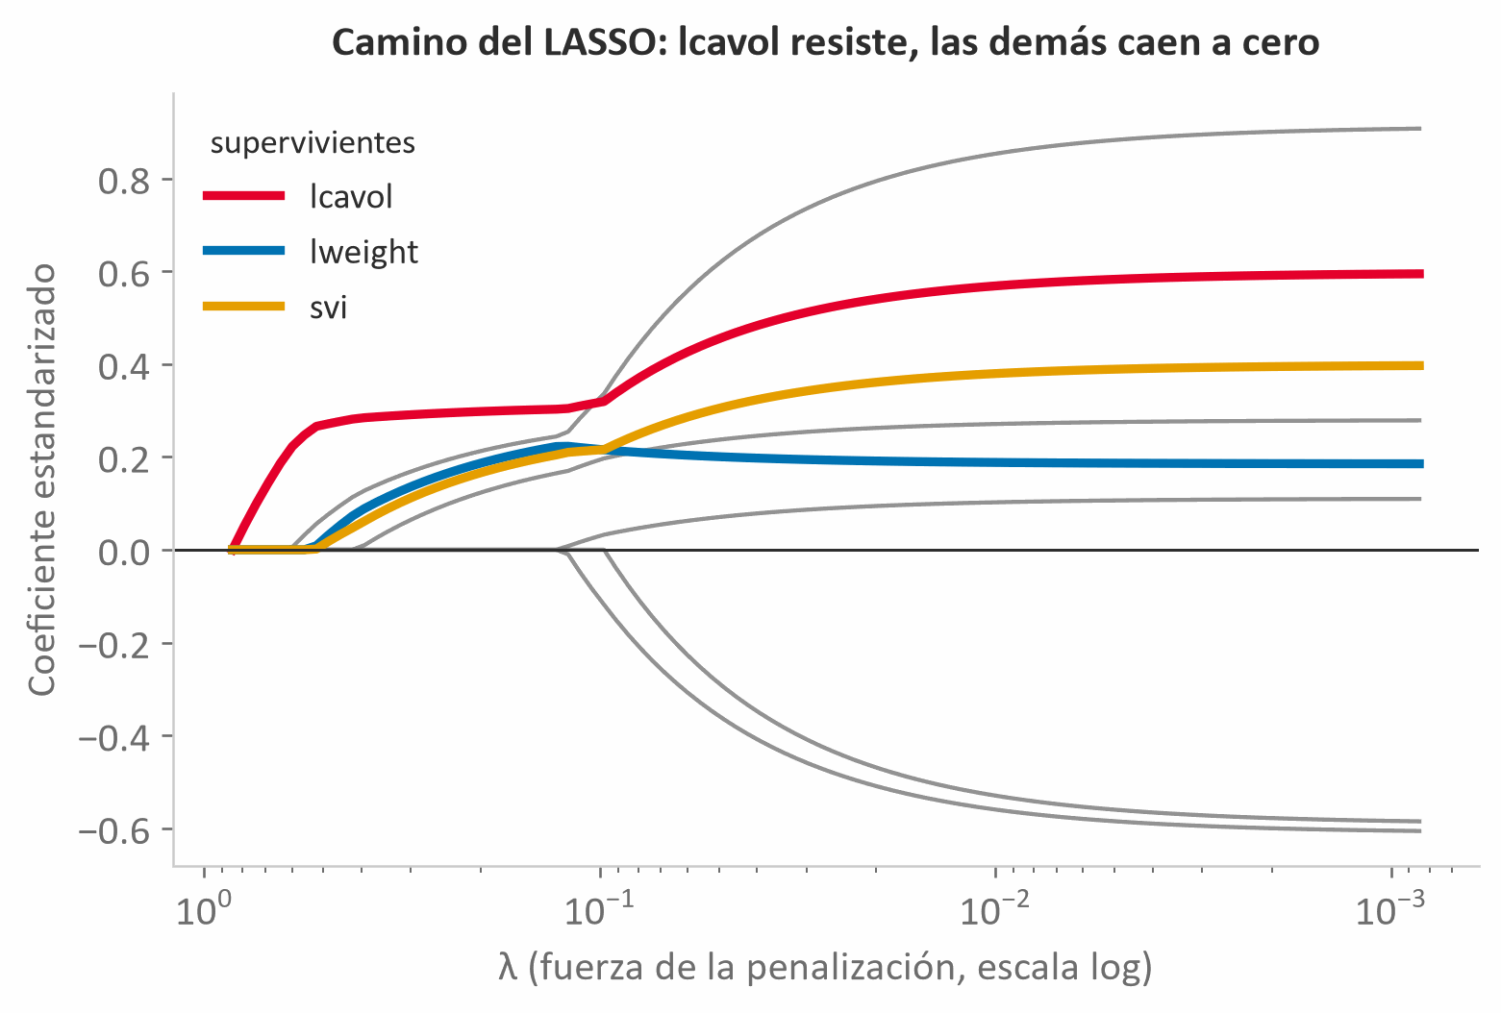
▶ Notebook, Sección 6.2, celda 120
CAMINO DEL LASSO — RÉPLICA PROSTATE
lcavol resiste; cinco variables caen a cero
Lectura de negocio
lcavol resiste hasta el final; 5 variables caen a 0. El LASSO deja 3: lcavol, lweight, svi. Coef. OLS de lcavol = 0,676.
resultados/S05_resultados.xlsx!paths (venv, 101 λ × 8 predictores). Réplica de Tibshirani (1996) / ESL Tabla 3.3.
S05 — Herramientas para la Ciencia de Datos, UPC
19 / 22
Notes:
GUION: El camino de regularización grafica cada coeficiente frente a λ (una línea por predictor, reconstruida leyendo la hoja `paths` del Excel). Se lee como jerarquía de importancia: las variables que se anulan primero son las menos útiles; lcavol (log-volumen del tumor) resiste hasta el final → predictor dominante. El LASSO deja 3 variables (lcavol, lweight, svi) y descarta 5. Cifras del Excel: nº de variables ≠ 0 = 3 (regularizacion_prostate!B3); coef OLS de lcavol = 0,676 (B2; ESL 0,68). Fuente: INTERPRETACION Sección 2. [Jueves, capítulo 5.5]

Slide 20
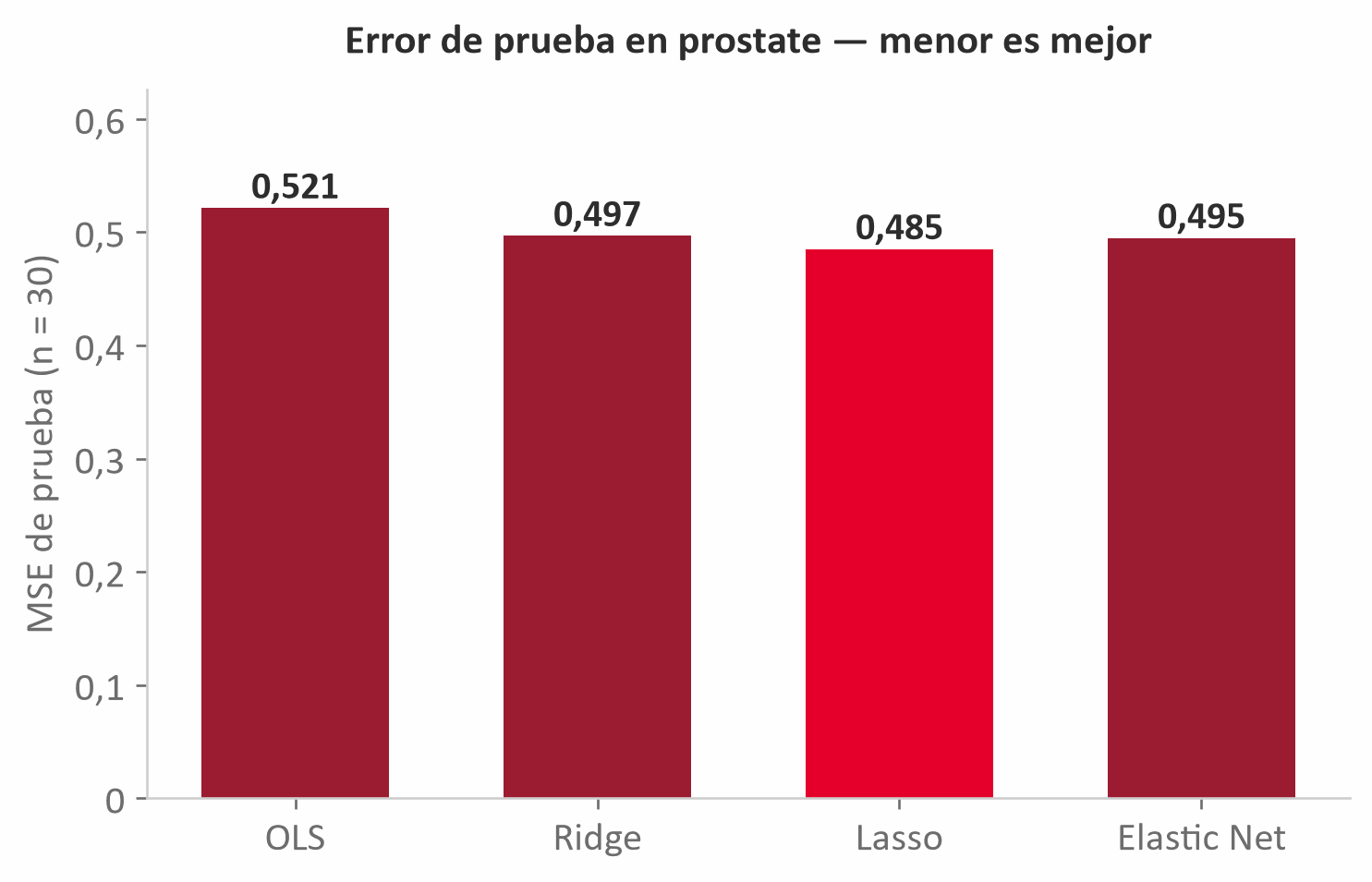
▶ Notebook, Sección 6.2, celda 118
ERROR DE PRUEBA EN PROSTATE — DENTRO DE ~1 SE
Mismo error, menos variables: 0,485 vs 0,521
Lectura de negocio
El LASSO iguala el error del OLS, 0,485, con λ 0,2203 y solo 3 variables: dentro del ruido, prevalece la parsimonia.
resultados/S05_resultados.xlsx!comparacion_modelos (venv, MSE de prueba n=30). Reemplaza el array cableado del piloto.
S05 — Herramientas para la Ciencia de Datos, UPC
20 / 22
Notes:
GUION: EVIDENCIA de contraer/seleccionar, SIN sobrestimar el resultado. Orden: LASSO 0,485 <= Ridge 0,497 <= OLS 0,521 (barras reconstruidas leyendo comparacion_modelos, no un array introducido manualmente). PERO el Std Error del MSE del OLS es 0,179: las diferencias (~0,04, es decir ~0,2 SE) están DENTRO del ruido y no sostienen una ventaja de desempeño. El mensaje honesto —el mismo que la sesión usa en Communities— es que el LASSO IGUALA el error del OLS con solo 3 de 8 variables (λ operativo 0,2203 de comparacion_modelos!D4): gana la PARSIMONIA, no la precisión. Regla: entre modelos dentro de ~1 SE, se elige el más simple. Fuente: INTERPRETACION Sección 5. [Jueves, capítulo 5.5]

Slide 21
▶ Notebook, Sección 6.1, celda 115
TABLERO DE RÉPLICA — OBTENIDO (VENV) VS ESPERADO (ESL LIBRO)
El venv reproduce ESL Tabla 3.3 dentro de tolerancia
Objetivo de réplica | Obtenido (venv) | Esperado (ESL libro, p. 63) | Δ = obt − esp | ¿en tolerancia?
coef lcavol (OLS) | 0,676 | 0,68 | −0,004 | Sí — ±0,03
nº variables LASSO | 3 | 3–4 | — | Sí — {lcavol, lweight, svi}
MSE prueba OLS | 0,521 | 0,521 | +0,000 | Sí — ±0,03
MSE prueba LASSO | 0,485 | 0,479 | +0,006 | Sí — ±0,05
En el paper: ESL «Sección 3.4», Tabla 3.3, p. 63 (partición p. 48), Tibshirani (1996), JRSS-B 58(1)
Obtenido: resultados/S05_resultados.xlsx!regularizacion_prostate (venv). Esperado: ESL LIBRO, Tabla 3.3 — p. 63. Las tres procedencias (ESL libro, Rigon en R, venv) están en la hoja benchmark_esl.
S05 — Herramientas para la Ciencia de Datos, UPC
21 / 22
Notes:
GUION: El slide-firma de la réplica, como TABLA nativa. Enfrenta, fila a fila, lo OBTENIDO por el venv (sklearn) y lo ESPERADO del LIBRO de ESL (Tabla 3.3, p. 63), con su Δ y el veredicto de tolerancia. Mensaje: la réplica es FIEL —coef lcavol 0,676 vs 0,68; 3 variables (lcavol, lweight, svi); MSE OLS 0,521; MSE LASSO 0,485 vs 0,479—, todo dentro de tolerancia. ATENCIÓN A LA PROCEDENCIA (corrección del 15/08/2026): existen TRES columnas de referencia y no coinciden. (1) ESL LIBRO: la Tabla 3.3 impresa —Ridge lcavol 0,420, Ridge test error 0,492, Lasso con lbph=0,002 y por tanto 4 no nulos—. (2) RIGON en R: la reproducción con glmnet de T. Rigon (Milano-Bicocca) —Ridge lcavol 0,588, test error 0,496, Lasso con 3 no nulos—, que circula por internet etiquetada como si fuera 'ESL' y que este material publicaba por error bajo esa etiqueta. (3) VENV: Ridge lcavol 0,5959, test error 0,4967, Lasso 3 no nulos. Las tres, término a término y con su fuente declarada, están en la hoja benchmark_esl del Excel. Si un alumno compara con una tabla de internet y no coincide, ESA es la explicación. Regla de oro: nunca se funden las columnas; el número que el material publica es el del venv y el benchmark va etiquetado CON SU FUENTE CONCRETA. La diferencia del Ridge (0,420 vs 0,596) es de λ, no de error: los tres test error coinciden. Fuente: REPLICACION Sección 3. [Jueves, capítulo 5.5]

Slide 22
BIBLIOGRAFÍA ACADÉMICA
Cinco lecturas anclan la regularización y el LASSO
1
Tibshirani (1996) — el LASSO, JRSS-B 58(1)
— réplica de hoy
2
Hoerl & Kennard (1970) — el Ridge, Technometrics 12(1)
— origen L2
3
Zou & Hastie (2005) — Elastic Net, JRSS-B 67(2)
— agrupamiento
4
Friedman et al. (2010) — glmnet, JSS 33(1)
— los paths
5
ISLR cap. 6-7, ESL cap. 3.4
— libro de texto
S05 — Herramientas para la Ciencia de Datos, UPC
22 / 22
Notes:
GUION: Bibliografía académica. En el slide solo van el título y la cita; QUÉ APORTA CADA UNA SE DICE: Tibshirani (1996) funda el LASSO y es el paper de la réplica de hoy; Hoerl & Kennard (1970) introducen el Ridge como remedio a la colinealidad; Zou & Hastie (2005) combinan L1 y L2 y describen el efecto de agrupamiento que justifica el Elastic Net; Friedman, Hastie & Tibshirani (2010) dan el algoritmo de descenso por coordenadas de glmnet, que es el que calcula los paths y el que el Anexo A del cuaderno reimplementa desde cero. ISLR (cap. 6-7) y ESL (cap. 3.4) son el libro de texto de contracción, selección y regresión no lineal. Todos los enlaces verificados están en el cuaderno, sección «Para seguir explorando», y en BIBLIOGRAFIA_ALUMNOS.md. [Jueves]

